Slide 2
Einführung

Slide 3
[Was macht die Applikation? Wie funktioniert sie? Welches Problem löst sie/welchen Zweck hat sie?] Eine Applikation, die ein Uno-Spiel simuliert und verschiedene Spielmodi wie Wettbewerb und Match bietet, sowie Statistiken über die Spielergebnisse anzeigt.
[Wie startet man die Applikation? Was für Voraussetzungen werden benötigt? Demonstration des Vorgangs und 1 – 2 Usecases zeigen]
Starten – Doppelklick auf Verknüpfung (alternativ in IDE)
Vorraussetzung – filePath zur DB korrekt eingestellt
Demo

Slide 4
[Nennung und Erläuterung der Technologien (z.B. Java, MySQL, …), jeweils Begründung für den Einsatz der Technologien]
Java
Maven
Git
JUnit
JSON
Jackson

Slide 5
Clean Architecture

Slide 6
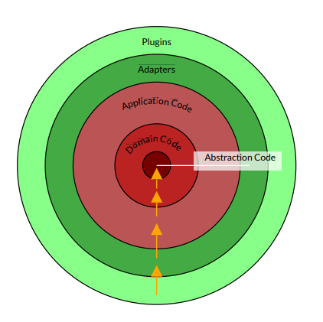
Was ist Clean Architecture?

Slide 7
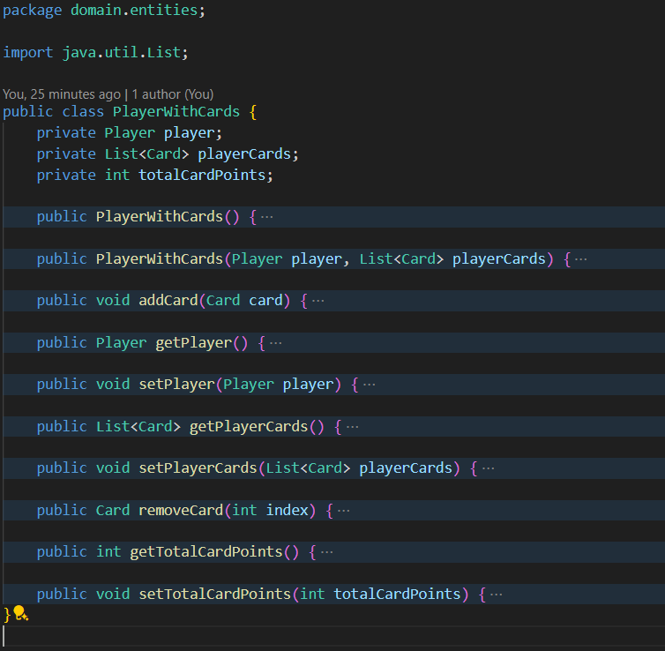
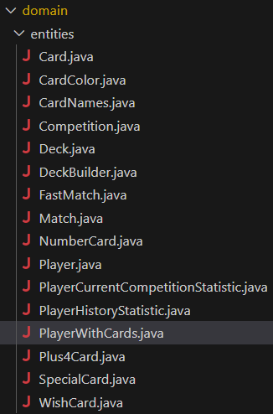
Dependency Rule Positiv-Beispiel
PlayerWithCards

Slide 8
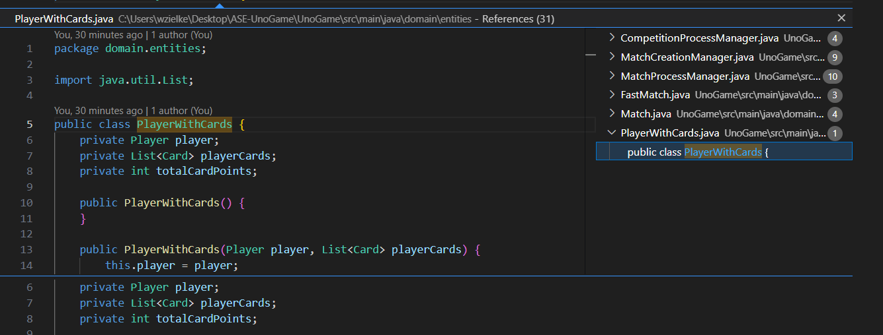
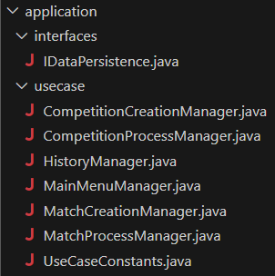
Dependency Rule Positiv-Beispiel
PlayerWithCards

Slide 9
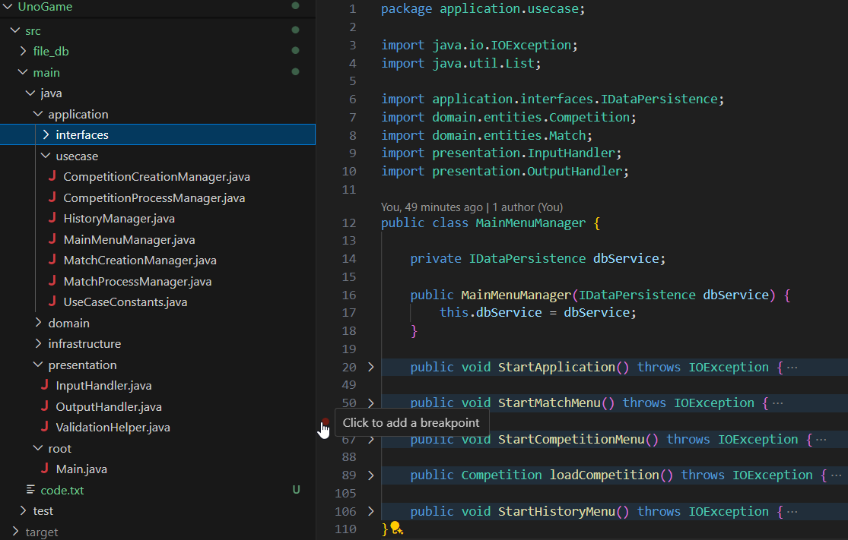
Dependency Rule Negativ-Beispiel
MainMenuManager

Slide 10
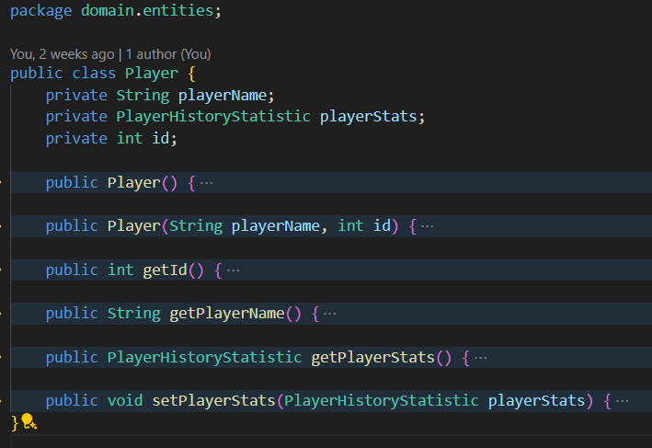
Analyse der Schichten
Schicht: Domain – Klasse: Player

Slide 11
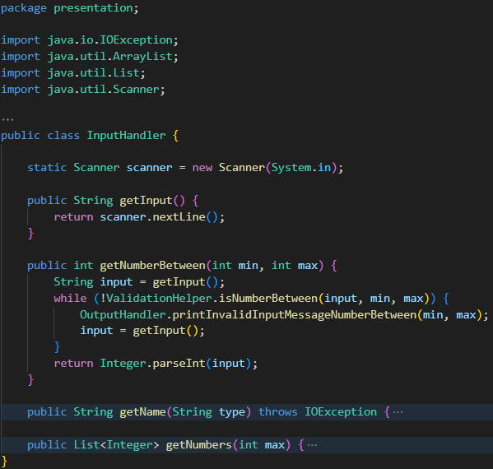
Analyse der Schichten
Schicht: Presentation – Klasse: InputHandler

Slide 12
SOLID

Slide 13
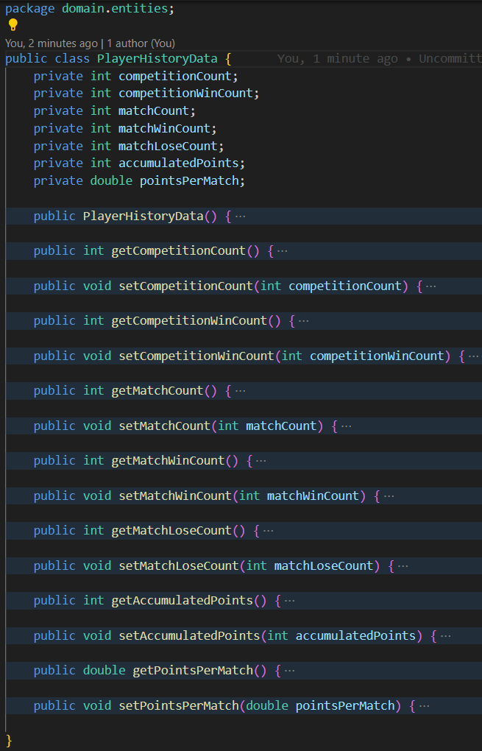
SRP Positiv-Beispiel
PlayerHistoryData

Slide 14
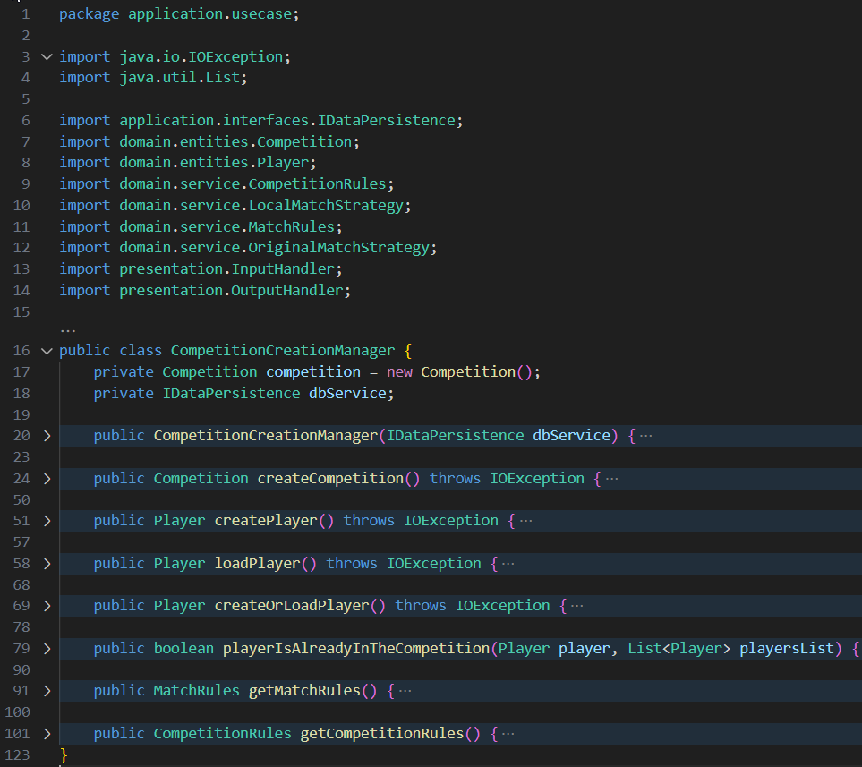
SRP Negativ-Beispiel
CompetitionCreationManager

Slide 15
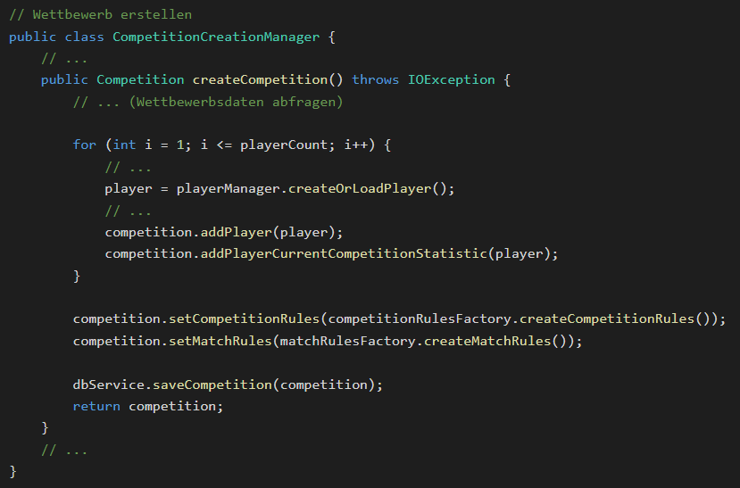
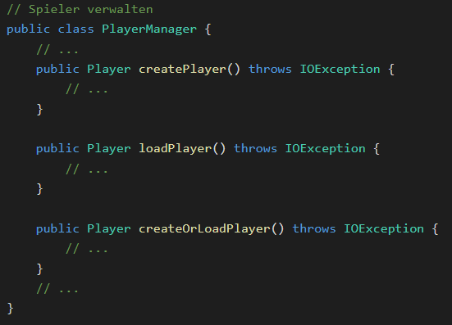
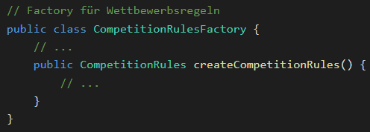
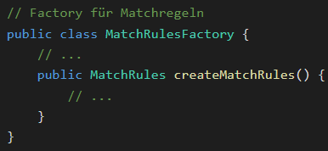
SRP Negativ-Beispiel
CompetitionCreationManager - Lösungsweg
Notes:
Anwendungsschicht (Application Layer):
CompetitionCreationManager: Verantwortlich für die Orchestrierung der Wettbewerbserstellung.
PlayerManager: Verantwortlich für die Verwaltung von Spielern (Erstellen, Laden).
CompetitionRulesFactory: Verantwortlich für die Erstellung von CompetitionRules-Objekten.
MatchRulesFactory: Verantwortlich für die Erstellung von MatchRules-Objekten.

Slide 16
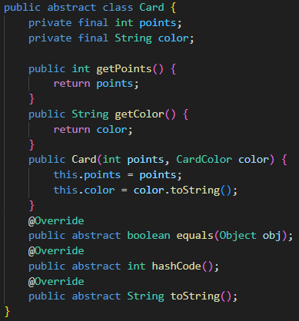
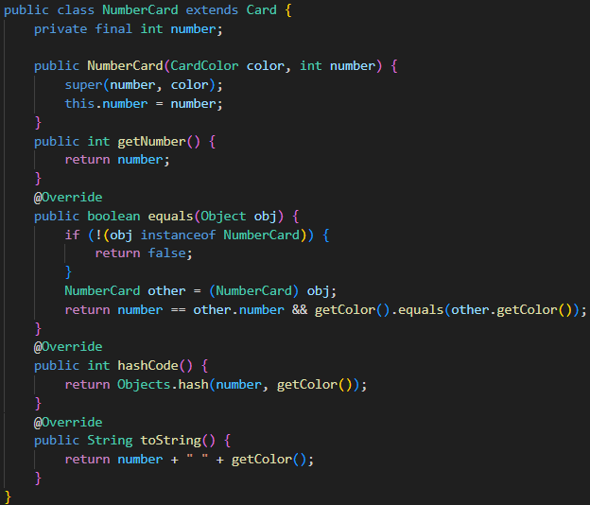
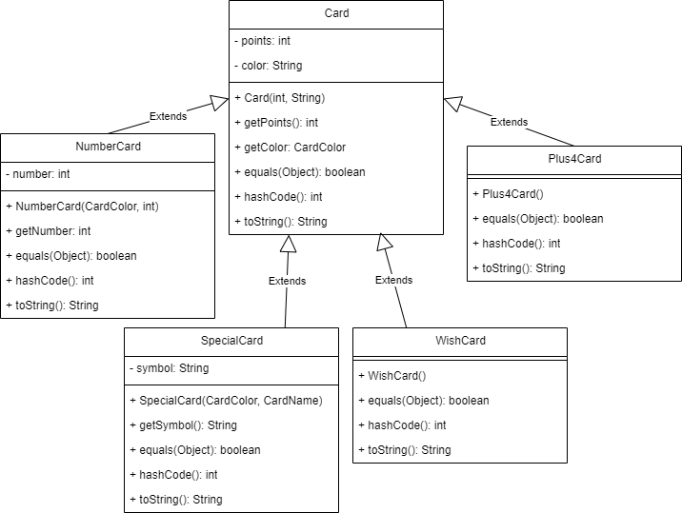
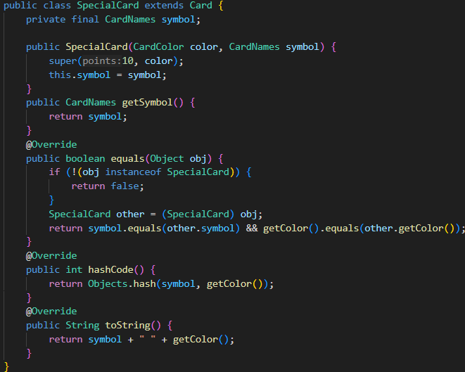
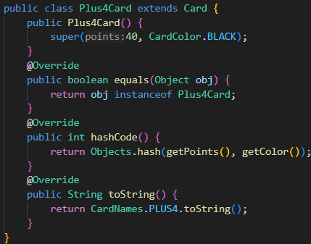

OCP Positiv-Beispiel
Card

Slide 17
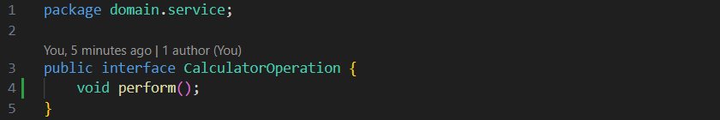
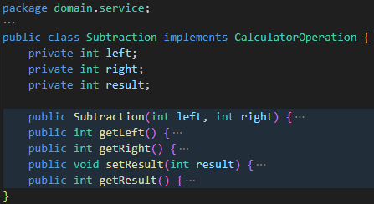
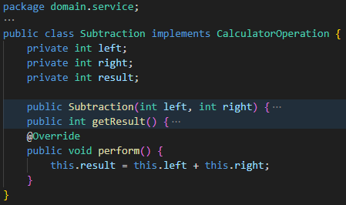
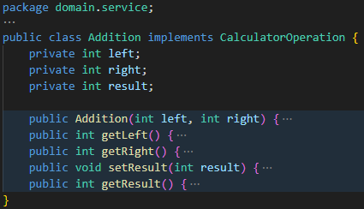
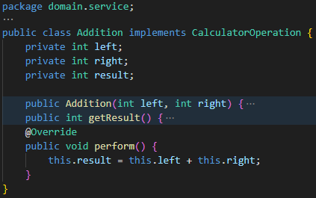
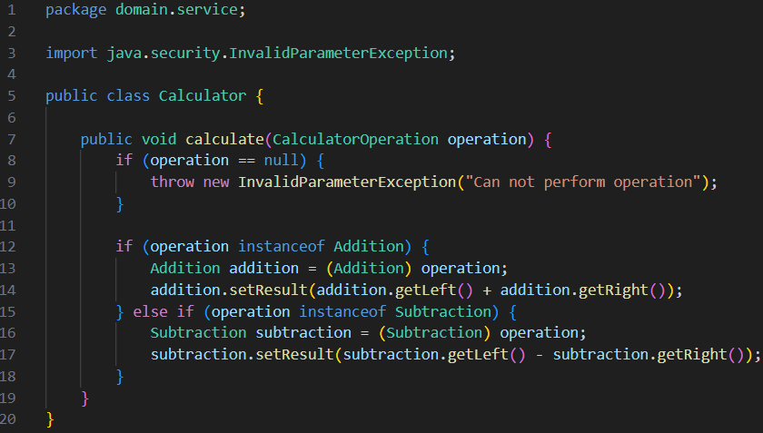
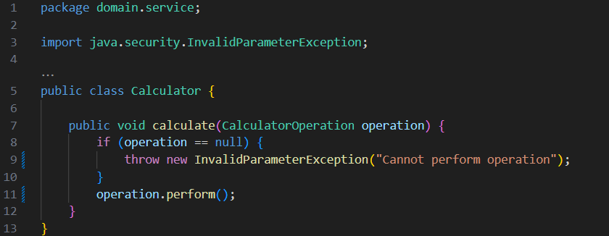
OCP negativ to positiv
Positiv
Negativ

Slide 18
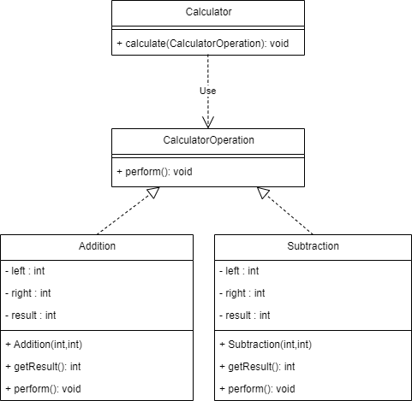
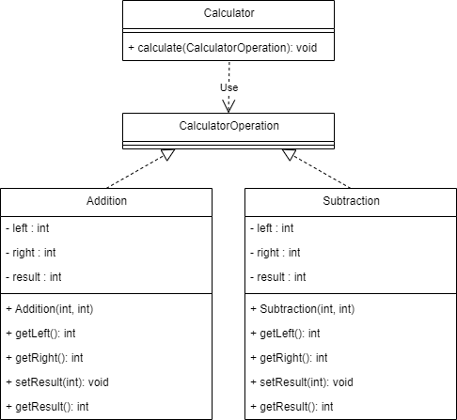
OCP negativ to positiv
Positiv
Negativ

Slide 19
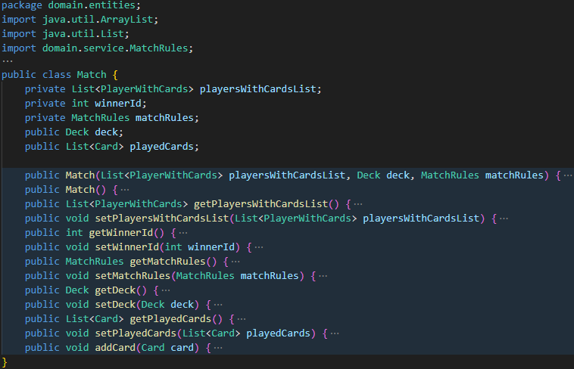
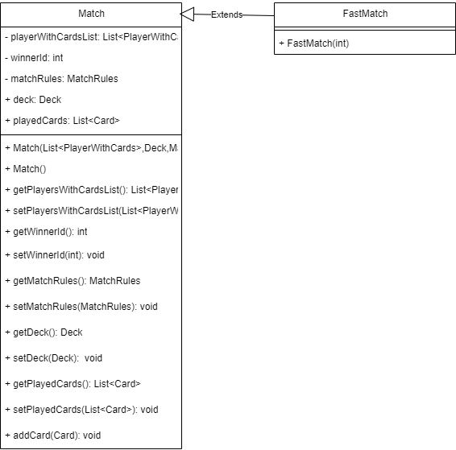
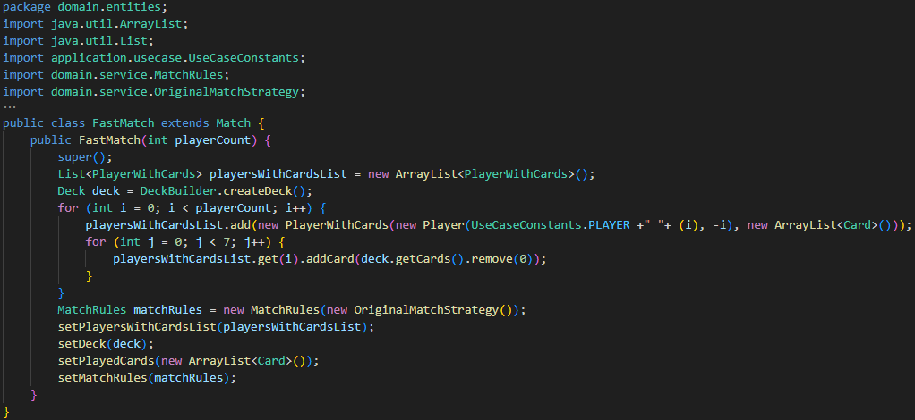
LSP Positiv-Beispiel
FastMatch

Slide 20
LSP negativ to positiv
Positiv
Negativ
Notes:
Begründung, warum das LSP-Prinzip nicht erfüllt wird
Das Liskov Substitution Principle (LSP) besagt, dass Objekte einer Basisklasse durch Objekte einer abgeleiteten Klasse ersetzt werden können, ohne dass das Verhalten des Programms verändert wird. Der gezeigte Code verletzt das LSP aus folgenden Gründen:
Typprüfung mit instanceof:
Der Calculator verwendet instanceof, um festzustellen, welche Art von CalculatorOperation übergeben wurde. Dies bedeutet, dass der Calculator explizit wissen muss, welche konkreten Implementierungen von CalculatorOperation existieren.
Fehlende Abstraktion:
Das Interface CalculatorOperation enthält keine Methode zur Durchführung der Operation. Dadurch muss der Calculator die konkrete Implementierung jeder Operation kennen und verwenden.

Slide 21
LSP negativ to positiv
Positiv
Negativ

Slide 22
Weitere Prinzipien

Slide 23
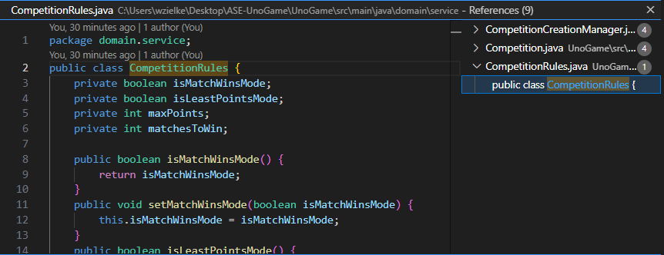
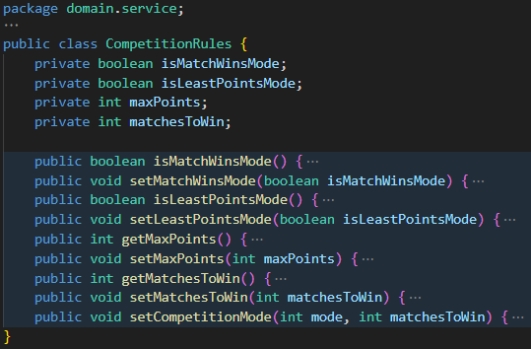
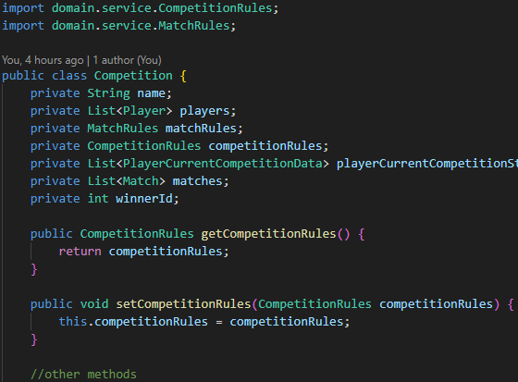
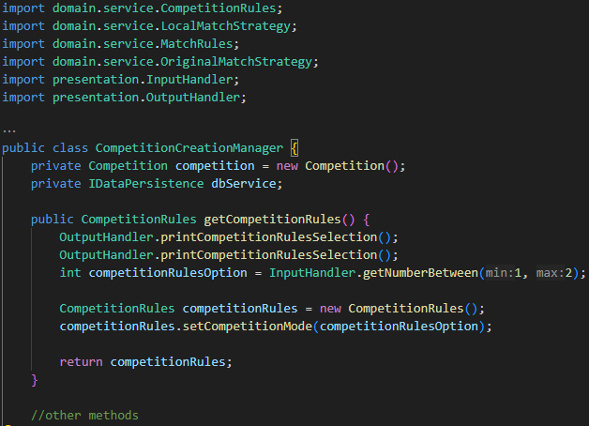
GRASP: Geringe Kopplung CompetitionRules

Slide 24
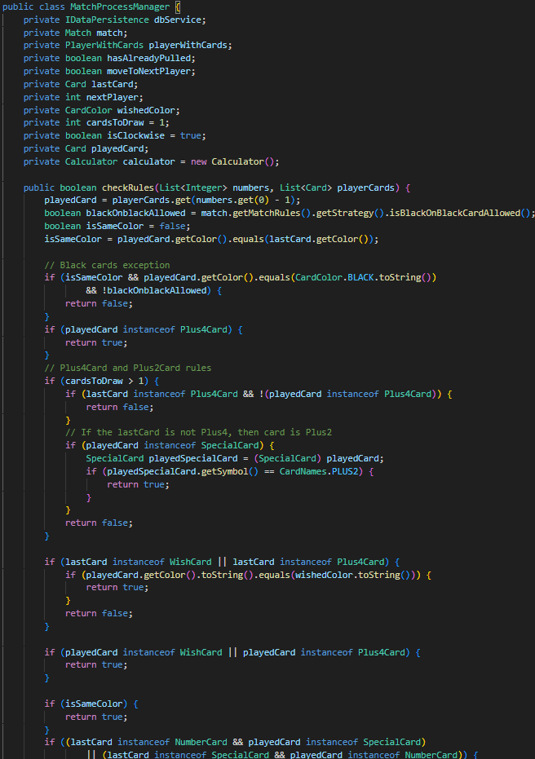
GRASP: Polymorphismus
Card - MatchProcessmanager

Slide 25
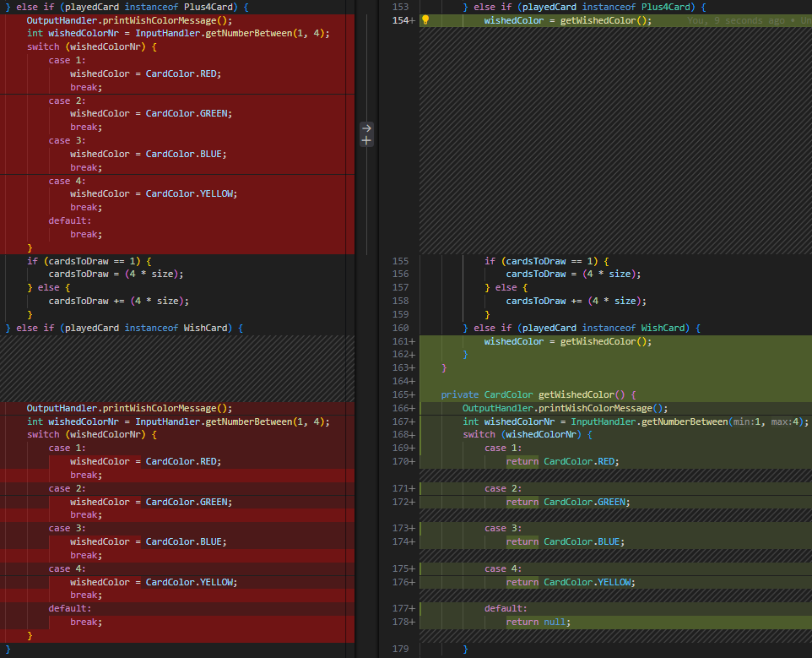
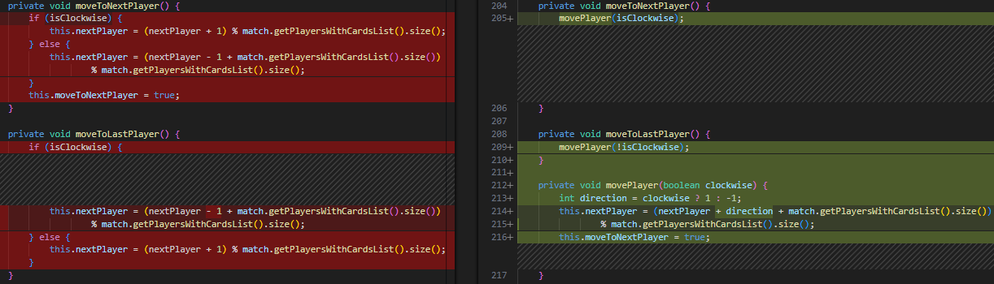
DRY MatchProcessManager

Slide 26
Unit Tests

Slide 27
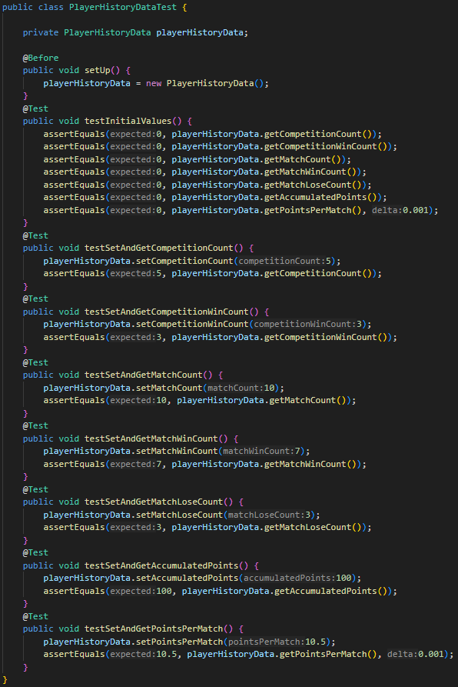
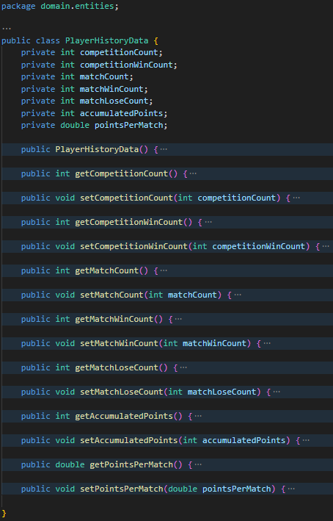
8 UnitTests - PlayerHistoryDataTest
Beschreibung der Tests:
testInitialValues: Überprüft, ob die initialen Werte der Attribute auf 0 gesetzt sind.
testSetAndGetCompetitionCount: Überprüft das Setzen und Holen des competitionCount.
testSetAndGetCompetitionWinCount: Überprüft das Setzen und Holen des competitionWinCount.
testSetAndGetMatchCount: Überprüft das Setzen und Holen des matchCount.
testSetAndGetMatchWinCount: Überprüft das Setzen und Holen des matchWinCount.
testSetAndGetMatchLoseCount: Überprüft das Setzen und Holen des matchLoseCount.
testSetAndGetAccumulatedPoints: Überprüft das Setzen und Holen der accumulatedPoints.
testSetAndGetPointsPerMatch: Überprüft das Setzen und Holen der pointsPerMatch.
testSetAndGetNegativeMatchLoseCount: Überprüft das Setzen und Holen von negativen Werten für matchLoseCount.
testSetAndGetDecimalPointsPerMatch: Überprüft das Setzen und Holen von Dezimalwerten für pointsPerMatch.

Slide 28
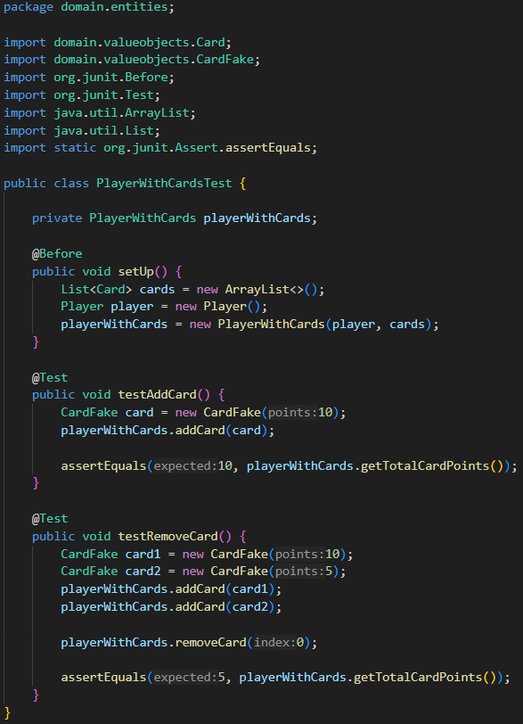
2 UnitTests - PlayerWithCardsTest
Beschreibung der Tests:
testAddCard: Überprüft das Hinzufügen einer Karte und die Aktualisierung der Gesamtpunktzahl.
testRemoveCard: Überprüft das Entfernen einer Karte und die Aktualisierung der Gesamtpunktzahl.

Slide 29
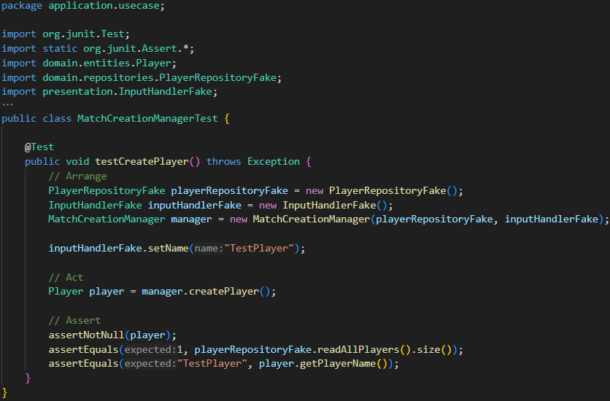
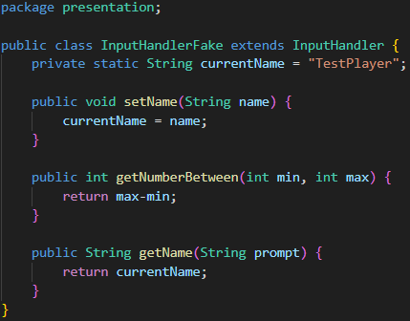
ATRIP Automatic - testCreatePlayer
Keine manuellen Eingaben notwendig
Automatische Überprüfung der Ergebnisse
Klare Erfolgskriterien
Unabhängigkeit von externen Systemen

Slide 30
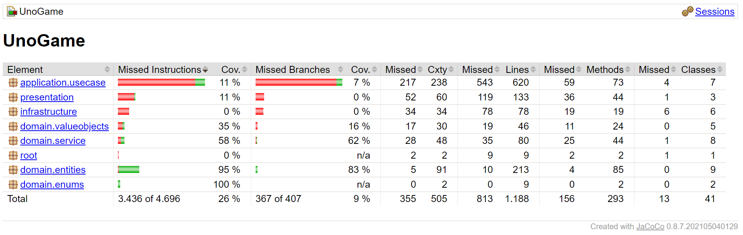
ATRIP Thorough - CodeCoverage
Code Coverage Analyse
Gesamt: 26% Anweisungen, 9% Verzweigungen.
Hohe Abdeckung: domain.entities (95%)
Niedrige Abdeckung: application.usecase (11%), presentation (11%), infrastructure (0%), root (0%).
Begründung:
Hohe Code Coverage ist wichtig für Qualität, Wartbarkeit und Fehlerfrüherkennung. Niedrige Abdeckung in kritischen Bereichen muss verbessert werden.
Empfehlungen:
Mehr Unit-Tests für schlecht abgedeckte Pakete.
Integrationstests hinzufügen.
Code-Reviews zur Sicherstellung der Testabdeckung.
Regelmäßige Überwachung der Coverage.

Slide 31
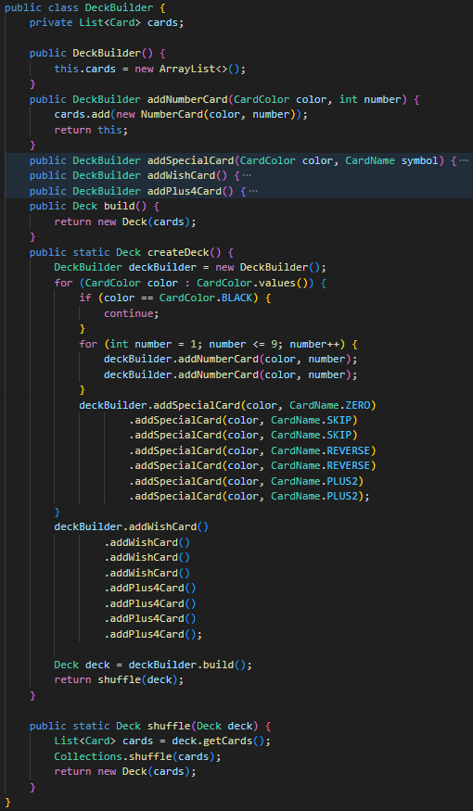
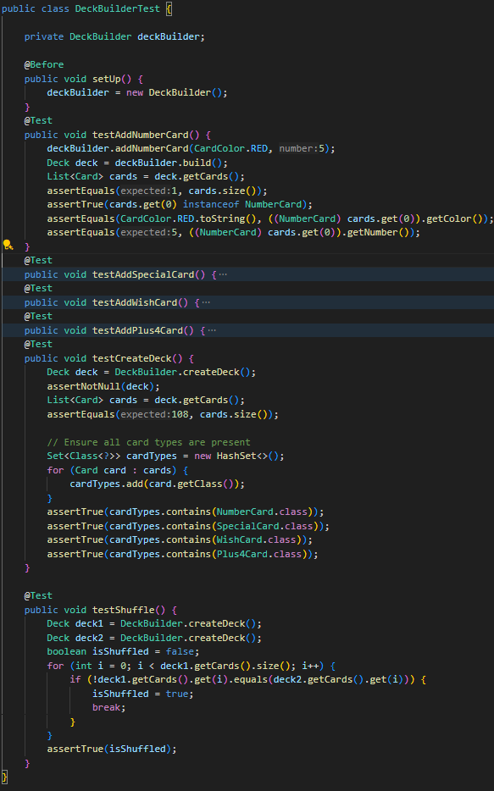
ATRIP Professional - DeckBuilderTest

Slide 32
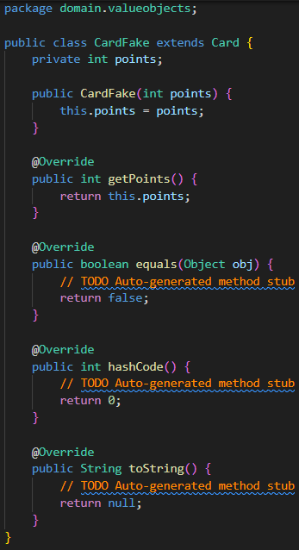
Fakes CardFake

Slide 33
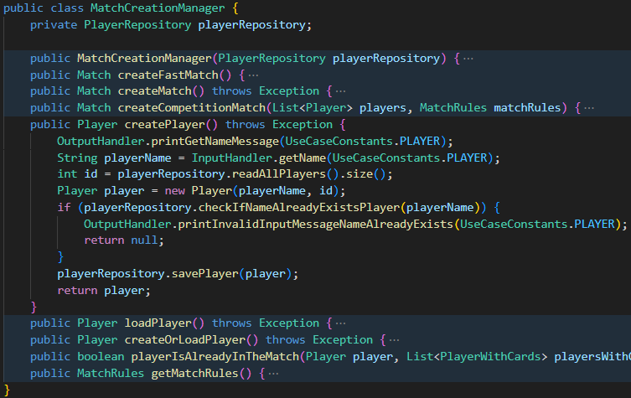
Fakes InputHandlerFake and PlayerRepositoryFake

Slide 34
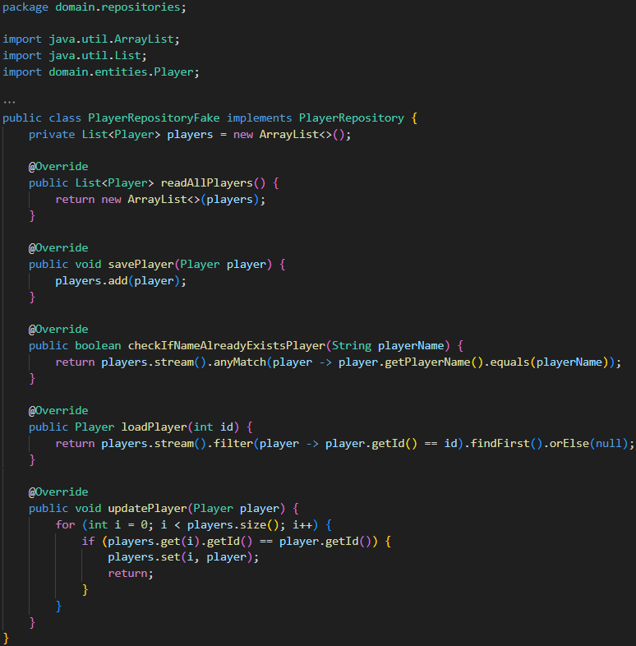
Fakes InputHandlerFake and PlayerRepositoryFake

Slide 35
Domain Driven Design

Slide 36
Ubiquitous Language - UnoGame
Competition
Bedeutung: Ein Wettbewerb, der mehrere Matches (Spiele) umfasst. Teilnehmer (Players) treten gegeneinander an, um einen Gewinner zu ermitteln.
Begründung: "Competition" ist ein zentraler Begriff in der Anwendung, da er die übergeordnete Struktur beschreibt, in der Matches stattfinden. Die Verwendung dieses Begriffs in der gesamten Codebasis und im Gespräch mit Fachleuten stellt sicher, dass alle Beteiligten dasselbe Verständnis haben.
Match
Bedeutung: Ein einzelnes Spiel innerhalb einer Competition, in dem zwei oder mehr Spieler gegeneinander antreten.
Begründung: Matches sind die grundlegenden Einheiten eines Wettbewerbs und definieren die Interaktionen zwischen den Spielern. Ein einheitliches Verständnis dieses Begriffs ist entscheidend für die Entwicklung und das Management der Spielabläufe.
Player
Bedeutung: Ein Teilnehmer an einem Match oder einer Competition.
Begründung: Spieler sind die Hauptakteure in Ihrem System. Ein klar definiertes Verständnis dieses Begriffs ist notwendig, um Spielregeln, Statistiken und andere spielbezogene Daten korrekt zu verwalten.
Card
Bedeutung: Ein Spielobjekt, das von Spielern während eines Matches verwendet wird. Es gibt verschiedene Arten von Karten wie NumberCard, Plus4Card, SpecialCard, usw.
Begründung: Karten sind wesentliche Elemente des Spiels. Die genaue Definition und Klassifikation der verschiedenen Kartentypen sind wichtig, um Spielmechaniken und -strategien zu implementieren und zu verstehen.

Slide 37
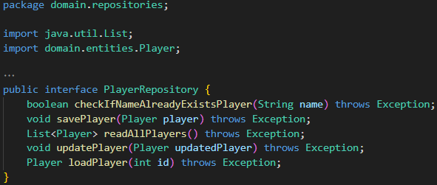

Repository - PlayerRepository

Slide 38

Aggregate - PlayerWithCards

Slide 39

Entity - PlayerRepository

Slide 40

ValueObject - Card

Slide 41
Refactoring

Slide 42



CodeSmell – LongMethod + SwitchStatement handleCardAction
Refactoring: ExtractMethod

Slide 43



CodeSmell – LargeClass fileDBService
Refactoring: Extract Class

Slide 44

CodeSmell – LargeClass fileDBService
Refactoring: Extract Class – Lösungsweg

Slide 45




CodeSmell – LargeClass fileDBService
Refactoring: Extract Class - Lösungsweg

Slide 46
Entwurfsmuster

Slide 47






Entwurfsmuster Strategy
MatchStrategy
+ setStrategy(MatchStrategy) : void

Slide 48




Entwurfsmuster Builder
DeckBuilder

